Slide 1
プレゼントボックス
内側

Slide 2
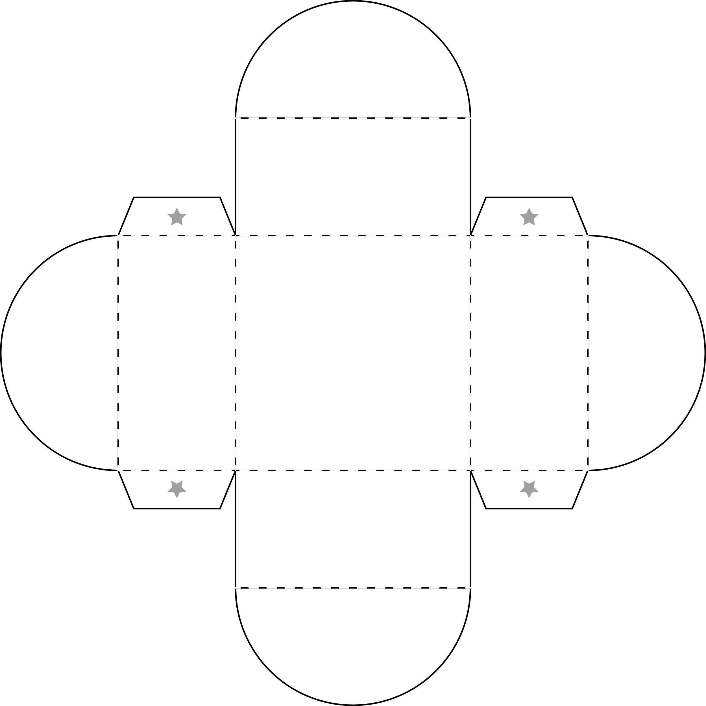
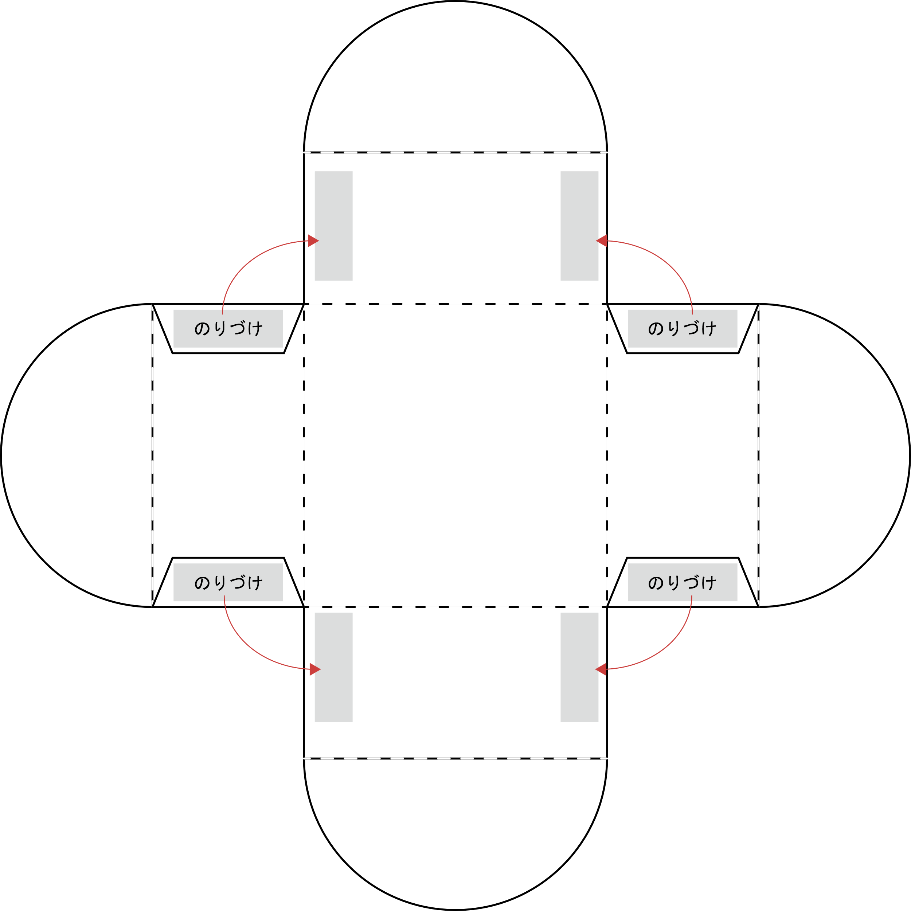
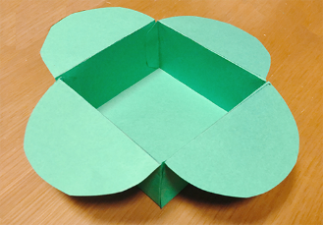
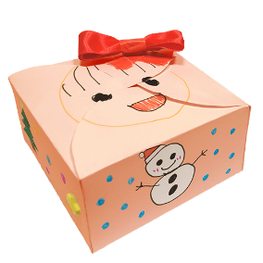
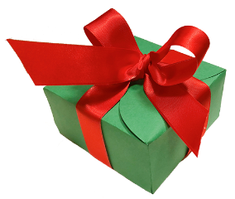
プレゼントボックスのつくりかた
①実線 に沿って切り取る
②外面に絵を描いたり、飾りをつけたりする
※印刷面は内側です
③★のついている部分を点線 に
合わせて内側に折りこみ、その表面にのりをつける
④点線 を内側に折りこみながら
組み立てる
⑤ふたの部分は、交互に折り重ねて
クロス組に折りこむ
ふたの部分
⑥リボンなどでラッピングして
プレゼントボックスの完成
▼ふたを上から見たイメージ
＼ 完成！ ／

